Slide 1
TOPLUMSAL TABAKALAŞMA
VE
EŞİTSİZLİK

Slide 2
Toplumsal tabaka, yaşamda benzer avantaj ve dezavantajları paylaşan insan grubunu ifade etmektedir.
Toplumsal tabakalaşma, toplumda belli bir hiyerarşi içinde insanların sıralanmasını ifade eder.

Slide 3
Bütün tabakalaşmış toplumsal şu özellikleri taşırlar:
Sıralama, bir ortak özelliği paylaşan insanların toplumsal kategorilerine uygulanır.
İnsanların yaşam deneyimleri ve olanakları ciddi biçimde onların hangi toplumsal kategoride bulunduklarına bağlıdır.
Farklı toplumsal kategorilerin sıralanması, zaman içinde yavaşça değişmeye eğilimlidir.

Slide 4
İnsanlar arasında eşitsizliği doğuran nedenler anlaşılmadan tabakalaşma olgusunun anlaşılması son derece güçtür.
İnsanlık tarihinde nerede bir farklılaşma doğmuşsa, orada bir tabakalaşma sisteminin ortaya çıkmış olması hem sosyolojik hem de tarihsel bir gerçekliktir.

Slide 5
Farklılaşma belirli bir toplum içerisindeki karşılıklı sosyal etkileşim sürecinden kaynaklanan, bireyler, sosyal kurumlar ve sosyal gruplar arasındaki her türlü farklılığı ifade edebilmek için kullanılan bir kavramdır.

Slide 6
Toplumsal yaşamda bireylerin pek çok özellikleri
farklılaşmanın kaynağı olabilir.
İktisadi Farklılaşma : Toprak, servet, para, mal ve mülkiyet.
Sosyal Farklılaşma : Statü, mevki, makam, şan, şöhret.
Siyasal güce sahip olmak, siyasal sistem içerisinde farklı mevkilerde olma.
Bilgi seviyesindeki farklılaşmalar, dinsel bilgiyi yorum becerisine, büyü bilgisine veya şifa getiren bitkileri tanıma yeteneğine sahip olma.

Slide 7
Sosyal farklılaşmalar ve eşitsizlikler sadece somut olgular etrafında gerçekleşmemektedir.
Örneğin insanların derilerinin renginin farklılığı, etnik farklılıklar da bazı toplumlarda bir eşitsizlik kaynağı olabilmektedir.
Bu ve benzeri etkenlerden kaynaklanan farklılaşmalardan ötürü tabakalaşma sistemleri ortaya çıkar.

Slide 8
Sosyal ilişkilerin eşitsizlik üzerine kurulu olmasının temelinde, sosyal farklılaşma bulunmaktadır.
Sosyal farklılaşmanın dört büyük biçiminden söz etmek mümkündür.

Slide 9
Toplumsal tabakalaşmanın dört temel ilkesi vardır:
Bireysel farklılıkların basit bir yansıması değil, toplumun bir özelliğidir.
Kuşaklar arasında devam eder.
Evrenseldir, fakat toplumlar arasında değişebilir.
Sadece eşitsizlikleri değil, inançları da ihtiva eder.

Slide 10
TOPLUMSAL TABAKALAŞMA TÜRLERİ

Slide 11
Tarihsel olarak bu tabakalaşma türleri, ilkel toplumlardaki yaygın kölelikten başlayarak Hindistan’daki kast sistemine, Orta Çağ Avrupa’sında görülen geniş toprak mülkiyetine dayalı feodal sisteme ve oradan da günümüzdeki statü tabakalaşması ve toplumsal sınıf sistemine dek uzanır.
Günümüz toplumlarında görülen tabakalaşmanın en ayırıcı biçimi kuşkusuz sınıf ayrılıklarıdır.

Slide 12
Tabakalaşmanın En Uç Biçimi Olarak KÖLELİK

Slide 13
Kölelik, birtakım insanların başka insanlar tarafından sahiplenildiği, eşitsizliğin uç bir biçimidir.
Başka bir kişinin malı ve mülkü olan kişiye köle, memlûk veya kul; köle sahibine efendi; kadın kölelere ise cariye denir.

Slide 14
Ziraat ve ticaretle uğraşan bütün toplumlarda köleliğin çeşitli şekillerine rastlanmaktadır. Mezopotamya’da, eski Mısır’da, Yunan’da, Roma’da, İslam öncesi İran, Orta Asya ve Anadolu’da yaşayan kavimlerde kölelik görülmekteydi.
Çok eski tarihlerden beri savaşta esir düşenler, ağır suç işleyenler, borcunu ödeyemeyenler, korsanlar tarafından kaçırılanlar köle kabul edilir, köle pazarlarında satılırdı.

Slide 15
Kölelik farklı toplumlarda farklı biçimler almış, farklı roller üstlenmiştir:
Mezopotamya’da, eski Mısır ve İran’da kölelik daha çok savaşlarda sultanın yakın korumaları veya hane hizmetlerinde kullanılmaktadır.
Göçebe toplumlarda kölelik nadiren veya geçici biçimlerde görülmektedir.
Köleliğin bir üretim unsuruna dönüştürülmesi Antik Yunan ve Roma toplumlarında gerçekleşmiştir.

Slide 16
Batı’da kölelik siyasal şartların değişiminden ötürü Roma’nın yıkılışı neticesinde ortaya çıkan Feodalite içerisinde ortadan kalkmış; yerine serflik olarak adlandırılan köleliğin dönüşmüş biçimi olan toprağa bağlı köylülük gelmiştir.

Slide 17
Modern sömürgecilik ile birlikte Afrika ve Amerika’da geniş toprakların elde edilmesi köleliğin de Batı toplumlarına geri dönmesine neden olmuştur.
17. yüzyılın ortasından itibaren Amerika’da yapılan tarımsal faaliyetlerde Afrika’dan getirilen siyahi köleler kullanılmaya başlanmıştır.

Slide 18
Ancak zamanla gelişen sanayi ve tarımsal kapitalizm köleciliğe karşı bir etki ortaya çıkarmıştır. Zira köle emeği istikrarlı ve verimli olmadığı için modern sanayi toplumuna uygun değildir.

Slide 19
Kölelik kaldırılsa da Batı toplumlarında özellikle Amerika’da köleliğin kalıntıları uzunca bir süre sosyal yaşamda eşitsizliklerin kaynağı olmaya devam etmiştir.
Özellikle ırksal farklılıklara dayalı siyasal, iktisadi ve sosyal eşitsizlikler yasal olarak 1960’lara kadar devam etmiştir. 1960’ların sonunda yasal ayrımcılıklar kaldırılsa da uzun tarihin getirdiği kurumsal, geleneksel ve iktisadi farklılaşmalar sistem içerisindeki ayrımcılığın dayanağı olmaya devam etmişlerdir.

Slide 20
Yasal olarak bir eşitsizlik bulunmasa da, hatta pek çok alanda siyahilere yönelik pozitif ayrımcılıklar söz konusu olsa da bugün dahi ABD’de ırksal farklılıkların tabakalaşmada önemli bir etken olduğunu görmekteyiz.

Slide 21
KAST SİSTEMİ

Slide 22
Kast, bir kişinin toplumsal konumunun yaşam boyu belirli olduğu toplumsal düzendir.
Bundan dolayı kast toplumlarında, farklı toplumsal seviyeler birbirine kapalıdır, yani tüm bireyler yaşamları boyunca doğdukları toplumsal seviyede kalmak zorundadırlar.

Slide 23
Herkesin toplumsal konumu, doğumla kazanılan ve bundan dolayı sonradan değişileceğine inanılmayan kişisel özniteliklerine -soy ve etnik bağ gibi anlaşılan (çoğunlukla fiziksel özniteliklere ve ten rengine dayanan), atalarından gelen din- dayanır.

Slide 24
Bir kişi, bir kastın içinde doğar ve yaşamı boyunca da bu kastta kalır.
Bir bakıma kast toplumları, sınıfsal konumun doğumla kazanıldığı, sınıflı toplumların özel bir türüdür.

Slide 25
Kast sisteminin bilinen en yaygın örneği tarih boyunca Hindistan’da uygulanagelen modeldir.
Yine Sri Lanka, Nepal, Bali, Nijerya, Kamerun, Orta Afrika'nın bazı bölgeleri, Kuzey Kore, Yemen ve Yezidilerde kast sisteminin çeşitli biçimlerinin uygulandığı bilinmektedir.

Slide 26
HİNDİSTAN
Kast sisteminde belli başlı dört ana tabaka (varna) vardır. Bu tabakalar da kendi aralarında alt tabakalara (Jatiler) ayrılır.
Brahmanlar
Kshatriyalar
Vaişyalar
Sudralar

Slide 27
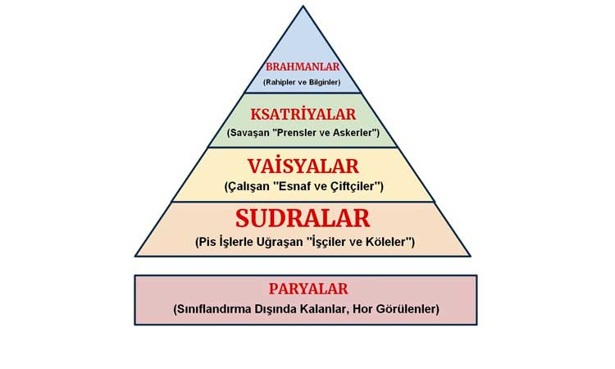

Slide 28
Brahmanlar: Bu tabakada yer alanlar kutsal yazıları (veda) yorumlayan kişilerdir. Bilginler ve rahipler bu tabakada yer alırlar. Geleneksel olarak kast sisteminin en üstünde yer almaktadırlar.
Kshatriyalar: Askerler, prensler ve üst düzey memurların oluşturduğu bir tabakadır. Bu tabakadakiler idari sistemi yürütürler.

Slide 29
Vaişyalar: Tüccarlar, toprak sahipleri ve çiftçilerden oluşur.
Şudralar: İşçiler ve kölelerden müteşekkil, üretimi sürdüren tabakadır.
Paryalar (dokunulmazlar) vardır, sistemin dışında bulunmaktadırlar ve bir konuma sahip değildirler.

Slide 30
Kast sistemi Hindistan’da siyasi, sosyal ve iktisadi koşulların bir neticesi olmakla birlikte dinsel inanışlarla temellendirildiği için uzun bir ömür sahibi olmuştur.
Hindu dinlerinde ilahi düzen gereği toplumun da insanlar gibi bir bedende organize olduğuna inanılmaktaydı.
Toplumda da insan bedeni gibi baş, kollar, gövde ve ayaklar gibi değişik organlar bulunmakta olduğu düşünülmekteydi.

Slide 31
Hindu dinlerine göre kozmik ve sosyal görevlerle kast sistemine aitlik arasında bir bağlantı vardır.
Her bir tabakada bulunan birey kendi görevini yerine getirerek kozmik düzenin devamına katkıda bulunmaktadır.

Slide 32
Kast düzenlerinde, diğer kastların üyeleriyle bağlantı kurmak şiddetle caydırılmıştır.
Böylece kastın “arılığı”, yasalar ve geleneklerin gerektirdiği biçimde bir toplumsal öbek içindeki biriyle evlilik olan, içevliliğin kuralları yoluyla sürdürülmüştür.

Slide 33
Hindistan 1949 yılında kastlar temelinde ayrımcılığı yasadışı ilan etmiştir.
Günümüzde hukuken kast sistemi ilga edilmiş olsa da Hint toplumsal yapısında sistemin oluşturduğu etkiler sosyo-ekonomik ayrışmanın geniş hatları boyunca kendisini göstermektedir.

Slide 34
ZÜMRE

Slide 35
Kast ve toplumsal sınıflar arasında yer almaktadır.
Zümre tipi toplumsal tabakalaşma tarzının içeriğine ilişkin pek çok yaklaşım mevcut olmakla birlikte, zümrenin üç unsurlu bir yapıya sahip olduğunu söylemek mümkündür;
ayrıcalık elde edenler,
yönetici seçkinler,
hiçbir ayrıcalığa sahip olmayanlar.
Bunlardan ilk ikisi ruhbanlar ve soylular, üçüncüsü ise serfler olarak düşünülebilir.

Slide 36
Bu sistemde prensip itibariyle nesep bağı önem arz etmektedir. Zümre sisteminde tabakalaşma, üyesi olunan ailenin toplumsal statüsü ile yakından ilgilidir.
Zümre tipi tabakalaşmanın en ideal tipi Avrupa Feodalitesi ve Osmanlı zümre sistemi olsa da Mısır, Rusya, Çin, Japonya ve Amerikan toplumlarında zümre tipi tabakalaşmanın değişik modelleri görülmektedir.

Slide 37
AVRUPA
Bu çerçevede Avrupa feodalitesinde klasik olarak üç zümre (ruhban, aristokrasi ve köylüler) bulunmaktadır.
Geç ortaçağda şehirlerin tekrar canlanmasıyla birlikte bu üç zümreye dördüncü bir zümre olarak burjuvalar katılmıştır.

Slide 38
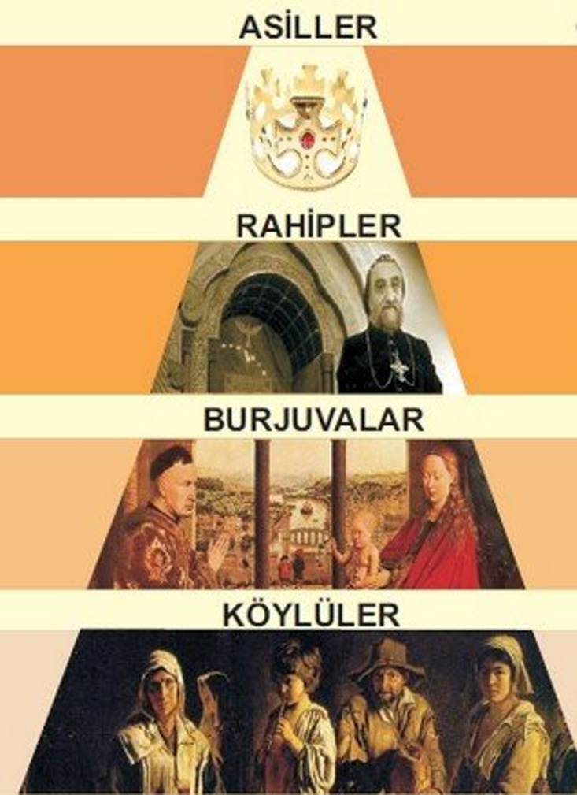

Slide 39
Din adamları: Ortaçağ'da ruhban sınıfı güç ve nüfuz sahibidir. Ruhban, Katolik kilisesine bağlı papaz, keşiş ve diğer din adamlarıdır.
Asiller: Soylular sınıfı, üretim yapan serflerin çalıştığı toprağın sahibi olan ve serfler üzerinde askerî/yönetici sınıf olarak oturan sınıftır.

Slide 40
Köylüler: Feodal piramidin en alt ve en geniş tabakasını oluşturan serfler, soylunun toprağında üretim yapar ve tükettikleri çok az miktar haricindeki bütün ürünü soyluya verirlerdi.
Bunun dışında serfler, soyluların diğer işlerinde işçi olarak da çalışırlardı.
Serfler, toprağa bağlıdırlar ve siyasal haklara ve istediği zaman başka yerlere göç etme hakkına sahip değildir.

Slide 41
Burjuvalar: Şehirlerde yaşayan ticaret ve zanaatla uğraşan kişilerdir.
Haçlı seferleri sonrasında canlanan Akdeniz ticareti ile birlikte Avrupa’da şehirler yeniden ortaya çıkmaya başlamış ve feodalite sisteminde yeni bir tabakayı (burjuva) meydana getirmişlerdir.

Slide 42
Bu sistemde temel ayrım yöneticiler ile yönetilenler arasında yaşanmaktadır.
Yöneticiler seyfiye (ordu mensupları), ilmiye, kalemiye (kâtipler) ve saray hizmetlilerinden müteşekkil sivil-askeri bürokrasiden oluşurken
Yönetilenler ise bunlar dışında kalan köylü, zanaatkar, esnaf ve diğer üreticilerden müteşekkildir.

Slide 43
Dört ana zümre bulunmaktadır:
Askerler,
Bürokratlar,
Zanaatkarlar, tüccarlar,
Reaya (köylü üreticiler).
Osmanlı zümre sistemini feodaliteden ayıran en temel fark bu sistemde tabakalar arası geçişkenliğin mümkün olmasıdır.

Slide 44
Osmanlı klasik toplumsal tabakalaşması 17. yüzyılın başından itibaren bir değişim içerisine girmiştir.
Modernleşme sürecinde merkezileşme girişimleri ile bu tabakalaşma sistemi hepten bozulmuş ve yeni karmaşık bir biçim kazanmıştır.

Slide 45
TOPLUMSAL SINIFLAR

Slide 46
Birçok konuda sınıf sistemi, kölelik, kast ve zümreden ayrılır.
Sınıfı, yönelebildikleri yaşam biçimini güçlü bir biçimde etkileyen genel ekonomik kaynakları paylaşan büyük çapta insan öbeği olarak tanımlayabiliriz.
İş gücüyle birlikte zenginlerin mülkiyeti, sınıf ayrımının ana temelleridir.

Slide 47
Modern toplumsal ve iktisadi sistem ile ilişkili bir biçimde ortaya çıkan sınıf sistemleri kendinden önceki tabakalaşma tiplerinden dört biçimde ayrılır:
Sınıf düzenleri değişkendir.
Sınıfsal konumun bazı yanları edinilir.
Sınıf, ekonomik temellidir.
Sınıf düzenleri büyük çaptadır ve kişisel değildirler.

Slide 48
Toplumsal sınıflar farklı toplum formasyonlarına göre değişkenlik arz etse de temelde ortak olan bazı yapısal özelliklerden söz etmek mümkündür.
Bu özellikler dikkate alınarak temel bir sınıf yapısı oluşturulabilir ve toplam beş sınıfın varlığından söz edilebilir:

Slide 49
Üst Sınıf : Bu sınıf, büyük zenginliğe ve otoriteye sahip aileleri içerir.
Bu aileler eski ve köklü aileler olup büyük şirketlere ve taşınmazlara sahiptirler.

Slide 50
Orta Sınıf : Göreli olarak daha az malı/serveti olan fakat sahip oldukları işler sayesinde yüksek gelir, prestij ve otorite edinmiş olan sınıftır.
İşçi sınıfı : Hiç malı olmayan veya çok az malı olan sınıftır.
Sahip oldukları işler, kendilerine ya orta alt düzeyde gelir, prestij verir ya da bunların hiç birini vermez.
İşçi sınıfını kol gücünü kullanan bireyler oluşturur.

Slide 51
Alt Sınıf : Hiçbir malı, işi ve geliri olmayan sınıftır.
Otoritesi ve prestiji yoktur. Başka bir deyişle “yoksul”dur.

Slide 52
Toplumsal sınıfları, salt ekonomik kriterlerle analiz etmek ne kadar indirgemeci ise, onu salt siyasi anlamda bir yönetici kesimle sınırlandırmak da o derece indirgemecidir.
Toplumsal sınıf ve yapı analizinde kimi düşünürler burjuvazi/proleterya ayrımını, kimileri devlet/toplumsal sınıf ayrımını, kimileri ise ekonomik çıkarlar/etnik-dini özellikler ayrımını tayin edici bölümlenme ve belirlenim olarak kabul etmektedir.

Slide 53
Toplumsal sınıflar daha çok ekonomik ve kültürel temellidir.
Bu anlamda toplumsal sınıflar; pazar koşulları, tekel kurma şansı, ekonomik güç, mülkiyet, piyasaya sunulan mal ve hizmetlere göre oluşmakta iken,
Toplumsal tabakalaşma daha çok güç, statü, prestij, otorite, hiyerarşik yapılanma gibi salt ekonomik olmayan etkenlere göre oluşmaktadır.

Slide 54
Toplumsal Eşitsizlik

Slide 55
Toplumsal ilişkilerde, hatta toplumlar arası ilişkilerde belirleyici faktörlerden biri olan toplumsal eşitsizlik, toplumda var olan cinsiyet, servet, ırk, renk, sınıf, statü, itibar, tabaka, gelir durumu, eğitim durumu gibi farklılıklar düzleminde kendini gösteren eşit olmama durumlarını ifade eder.

Slide 56
Bir gerçeklik olarak toplumsal eşitsizlik, bir toplumsal sorundur ve tam da bunun için toplumsal eşitsizlik, sosyolojide çoğu zaman sosyal adalet ve sosyal bütünleşmeyle birlikte ele alınmıştır.

Slide 57
Eşitsizliklerin varlığını ortaya koymak, toplumsal sınıf deyimini kullanmayı gerekli kılacak bir gerekçe oluşturmayabilir.
Zira sınıfın belirlenebilmesi için daha fazla veriye gereksinim vardır.
Çok belirgin gelir ve otorite farklarının bulunduğu bir toplumda pekâlâ toplumsal sınıflara rastlanmayabilir.
Mantıksal anlamda sınıf, belirli özelliklere sahip olan kişilerden oluşan bir kategoridir.

